Slide 1

Применение учителем интерактивных технологий на уроках и во внеурочной деятельности в условиях работы ГО ТО «Суворовская школа для обучающихся с ОВЗ».
Авторы: Ключникова Марина Вячеславовна,
учитель русского языка и литературы;
Баранчикова Лариса Владимировна, учитель математики
Государственное общеобразовательное учреждение
Тульской области «Суворовская школа для обучающихся
с ограниченными возможностями здоровья»
город Суворов

Slide 2

Актуальность
На сегодняшний день ситуация в обществе характеризуется изменением взглядов на цели и задачи школ, в которых обучаются и воспитываются дети по адаптированным основным общеобразовательным программам.
Переход данных учреждений на новые образовательные стандарты (ФГОС НОО) предусматривают создание условий для достижений желаемого уровня жизни. В этой связи коррекционное образование направлено на процесс непрерывного развития личности ребёнка, его знаний и умений, а также способности формулировать умозаключения, самостоятельно делать выводы и предпринимать различные действия.

Slide 3
Готовность педагога
к работе с интерактивными технологиями
Эффективность образования всегда зависела от уровня подготовки педагога. Сегодня мы по-прежнему остаемся основным звеном процесса обучения, однако интеграция информационных технологий и образования способствует формированию новой роли педагога. Преподаватель является не только источником информации и академических фактов, но и помогает учащимся понять сам процесс обучения.
Одним из важных требований, предъявляемых к профессиональной подготовке современного учителя, раскрываемые в содержании Федерального государственного образовательного стандарта, является «информационная компетентность».

Slide 4

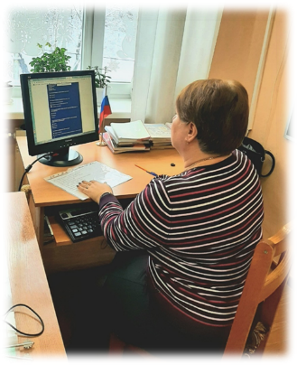
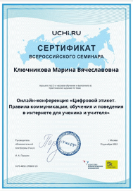
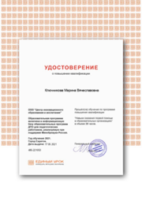
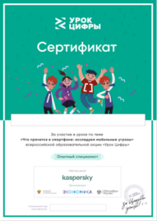
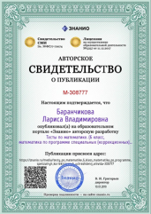
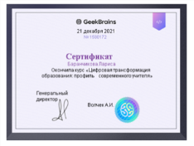
От учителя требуется свободная ориентация в динамическом информационном пространстве, готовность к внедрению инновационных процессов, осуществление интегративного обучения школьников, как к самим информационно-коммуникационным технологиям, так и к использованию их на различных этапах урока.
В своей работе нередко приходится учиться.
В 2022 году мы прошли курс подготовки по теме: «Цифровая трансформация образования: профиль современного учителя» на ннформационно-коммуникационной платформе «Сферум» и образовательной платформе
IT и digital профессий GeekBrains.

Slide 5
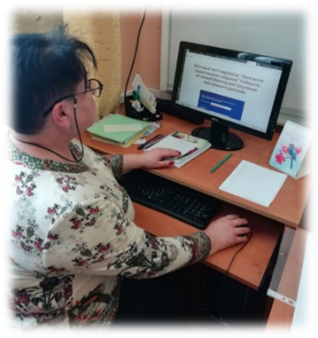
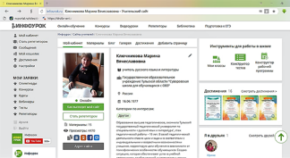
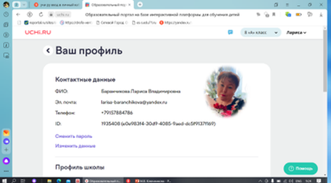
Принимаем участие в работе площадок на базе ГОУ ДПО ТО «Институт повышения квалификации профессиональной переподготовки работников образования Тульской области».
В марте этого года приняли участие во II Всероссийской научно-практической конференции с международным участием, посвященной 200-летию со дня рождения К.Д. Ушинского, «Герценовские чтения».
Неоднократно успешно проходили онлайн - тестирования на различных педагогических площадках.
Публикуем свои методические разработки на известных педагогических сайтах.
Участвуем в региональных и всероссийских конкурсах.

Slide 6


Внедрение информационных технологий в учебный процесс
Внедрение информационных технологий в учебный процесс позволяет сформировать образовательную среду, в которой возможно достижение важнейшей цели образования – повышение его качества.
Использование интерактивных технологий в образовании предполагает:
укрепление уровня материально-технического обеспечения (подключение к сети Интернет, приобретение компьютеров, компьютерных классов, интерактивных досок и др.);
овладение информационной культурой всех участников образовательного процесса (обучающихся, родителей, педагогов, руководителей);
применение интерактивных технологий в воспитательном процессе, внеурочной деятельности, дополнительном образовании, дающие возможности для развития индивидуальности обучающихся (олимпиады, форумы и др.).

Slide 7


Использование информационных технологий в учебном процессе
С точки зрения Михаила Владимировича Кларина «интерактивное обучение — это обучение, основанное на прямом взаимодействии учащихся с учебным окружением, с целью получения нового опыта».
Различные аспекты применения интерактивных технологий в учебном процессе исследовали как отечественные (Л.П. Бельковец, В.В. Гузеев, М.А. Горюнова, С.С. Кашлев, М.В. Кларин, А.В. Парфенова, Д.Ю. Усенков и др.), так и зарубежные специалисты (R.Deaney, S. Hennessy, L.Z. Tzvetanova-Churukova, D.L. Todorini, M. Winterbottomи др.).
Основными информационно-коммуникационными технологиями, которые мы используем в учебном процессе:
— офисные технологии — позволяют подготовить большинство учебных материалов в MS word, MS excel, MS powerpoint;
— сетевые технологии — позволяют использовать учебные материалы в рамках локальной сети учебного заведения, а также глобальной сети Интернет;
— телекоммуникационные технологии — теле-, видео- и почтовые конференции, чаты, форумы, электронная почта

Slide 8
Использование информационных технологий в учебном процессе
Использование информационных технологий в учебный процесс мы осуществляем на его различных этапах :
при подготовке к уроку
во время проведения урока
во внеурочной деятельности
Однако следует отметить, что использование на уроке интерактивных технологий достаточно сложно и трудоемко, так как возрастает роль и ответственность учителя. Ему всегда приходится находиться в поиске приемов и средств организации учебно-познавательной деятельности учащихся так, чтобы урок был максимально информативным, продуктивным, а главное – незабываемым.

Slide 9
Работа с интерактивной доской
В процессе обучения математике, русскому языку при использовании информационных технологий традиционная структура урока принципиально не меняется. В ней по-прежнему сохраняются все основные этапы, изменяются только их временные характеристики и насыщенность.
Наши кабинеты укомплектованы интерактивными досками, компьютерами которые являются яркими представителями цифровых ресурсов преподавателей.
Интерактивная доска позволяет нам представить учащимся с интеллектуальными нарушениями информацию не только в большем объеме, чем традиционные источники, но и в интегрированном виде, используя тексты, графики, схемы, звуки и видео;
активизировать внимание, повышать уровень мотивации и развивать мыслительные процессы; моделировать изучаемые процессы там, где невозможно провести эксперимент.

Slide 10

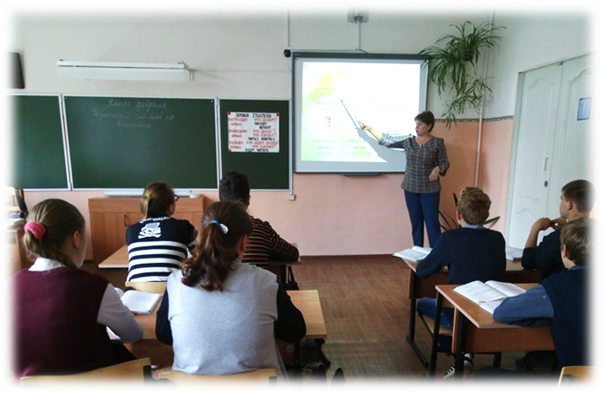
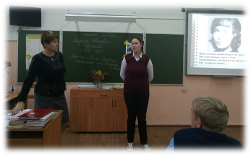
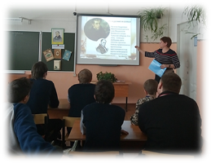
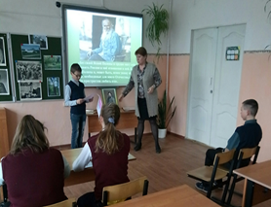
Работа с интерактивной доской
на уроках русского языка и чтения
Внедрение интерактивных технологий на уроках русского языка и чтения позволили нам наглядно представлять материал; интенсифицировать процесс объяснения нового материала; регулировать объем и скорость выводимой информации посредством анимации; реализовать идею развивающего обучения
Ежегодно в своих классах провожу различные уроки, приуроченные ко Дню рождения Л.Н. Толстого. Литературные гостиные, посвященные памятным датам

Slide 11

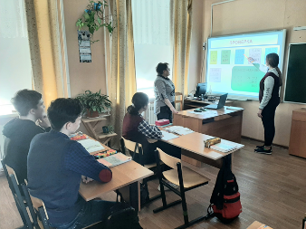
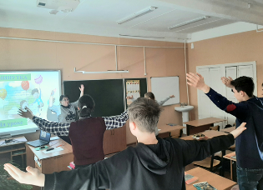
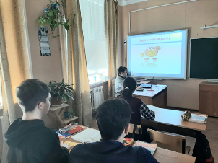
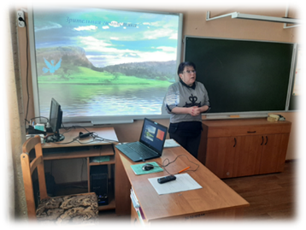
Работа с интерактивной доской на уроках математики и биологии
На уроках математики и биологии использование интерактивных технологий помогает мне повысить темп урока;
сократить потери рабочего времени до минимума;
увеличить объем самостоятельной работы;
сделать урок более ярким и увлекательным.
Это и задания для самопроверки, занимательные физминутки, гимнастика для глаз.

Slide 12
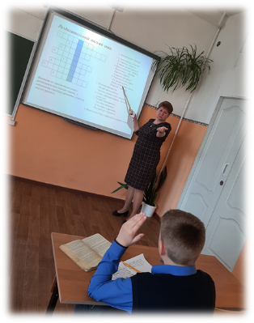
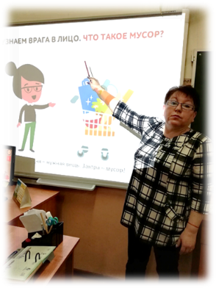
Интерактивная
дидактическая игра
Большое внимание в работе с интерактивными технологиями на уроках и во внеурочной деятельности уделяем дидактической игре, которая является современной и признанной формой обучения и воспитания.
Она обладает образовательной, развивающей и воспитывающей функциями. Данный вид работы непосредственно связан с интерактивными технологиями, так как материал для игры должен быть ярким, привлекающим внимание. Здесь большую пользу оказывает интерактивная доска.

Slide 13
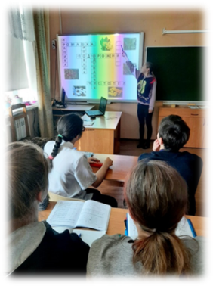
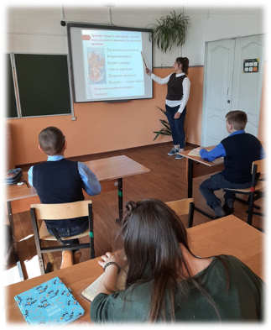
Интерактивная
дидактическая игра
Интерактивные дидактические игры можно широко использовать как средство обучения, воспитания и развития. Основное обучающее воздействие оказывают дидактический материал, игровые действия, которые автоматически ведут учебный процесс, направляют активность обучающихся в определённое русло. Это и разгадывание кроссвордов, загадок, ребусов.
Дидактическая игра имеет определенный результат, который является финалом игры, придает игре законченность. Он выступает, прежде всего, в форме решения поставленной учебной задачи, и дает школьникам моральное и умственное удовлетворение.

Slide 14
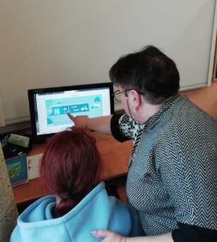
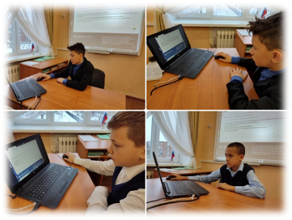
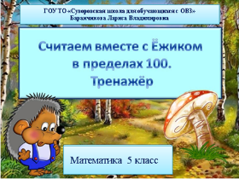


Тестирование
С помощью заранее созданных тестов, тренажеров проводим различные виды контроля (цифровые диктанты, графические диктанты, выборочные диктанты, тесты по чтению и биологии).
С их помощью за короткое время получаем информацию об уровне усвоения элементов знаний, о сформированности умений и навыков учащихся.

Slide 15

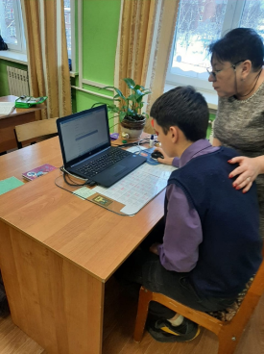
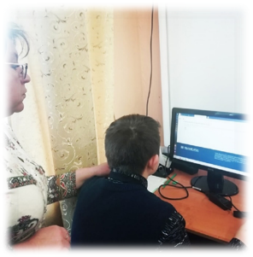
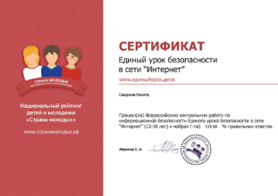
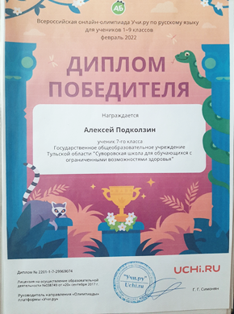
В рамках Федерального проекта "Патриотического воспитания граждан Российской Федерации' нацпроекта " Образование", обучающиеся 8-х и 9-х классов, где мы являемся классными руководителями приняли участие в мониторинге ценностных ориентаций современной молодёжи.
На сайте Единого урока по безопасности в сети “Интернет” наши учащиеся успешно выполняют задания всероссийских контрольных работ по информационной безопасности.

Slide 16
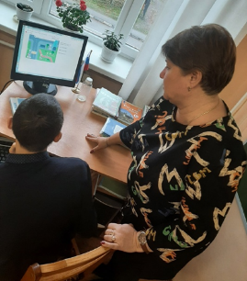
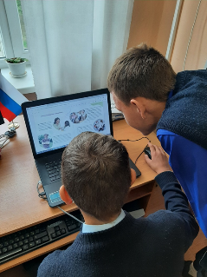
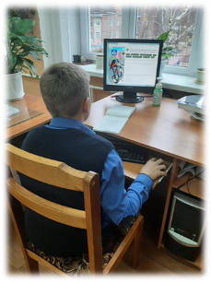
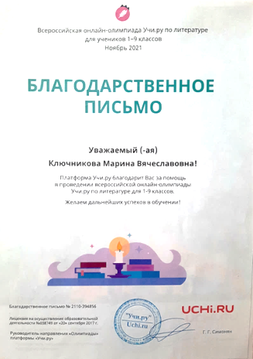
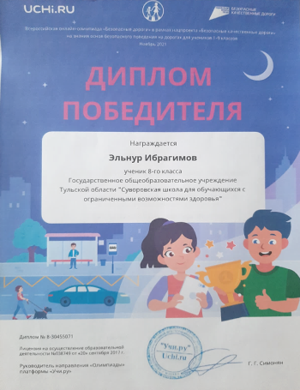
Участие в онлайн - тестировании
Вместе со своими учащимися работаем на образовательной онлайн-платформе для школьников, их родителей и учителей - Учи.ру, где принимаем участие во всероссийской онлайн-олимпиаде «Безопасные дороги» в рамках национального проекта «Безопасные и качественные дороги» на знание основ безопасного поведения на дорогах для учеников 1 – 9 классов.
Успешно выполняем задания всероссийских онлайн – олимпиад по русскому языку , литературе и математике.

Slide 17

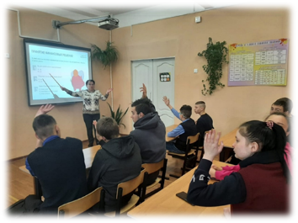
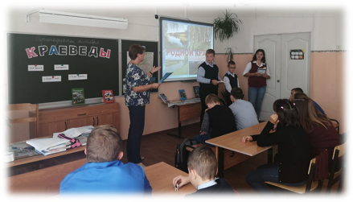
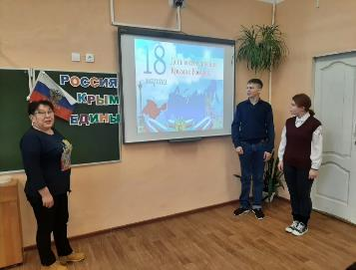
Внеклассная работа
Внеклассное занятие по финансовой
грамотности
Внеклассное занятие приуроченное ко Дню Тульской области «Юные краеведы»
Интерактивные технологии не заменимы и во время внеурочной деятельности. Это способ сосредоточить и удерживать долгое время внимание обучающихся. Наглядность очень ценна для работы с обучающимися с рассеянным вниманием, а таких детей с каждым годом становится всё больше и больше. Данный вид работы целиком увлекает их. Это и просмотры видеороликов, фильмов, презентаций, выполнение интерактивных заданий.
Внеклассное занятие посвященное
воссоединению Крыма с Россией

Slide 18
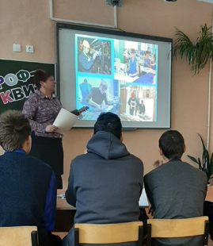
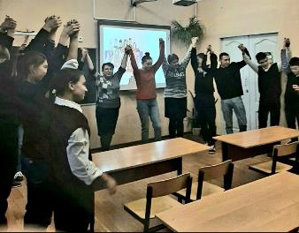
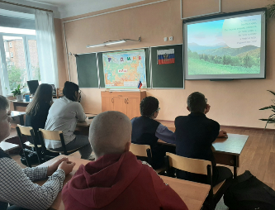
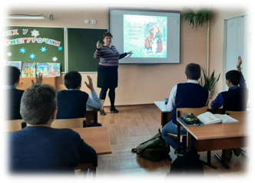
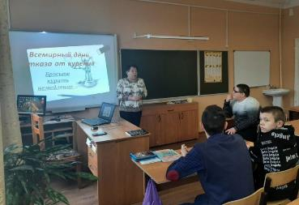
Внеклассная работа
Интеллектуальная
викторина
«Проф - квиз»
Занятие в рамках «Разговоров о важном», посвященное Дню Народного единства
Просмотры видеороликов
на еженедельных занятиях в рамках «Разговоров о важном»
Внеклассное занятие
«В гостя у Снегурочки»
Внеклассное занятие, приуроченное ко Всемирному дню отказа от курения

Slide 19

Результативность
Внедрение интерактивных технологий делает процесс обучения и воспитания результативнее и эффективнее. А главное – это горящие глаза обучающихся, их готовность к творчеству, потребность в получении новых знаний и ощущение самостоятельности. Интерактивные технологии позволяют делать занятия непохожими друг на друга. Это чувство постоянной новизны способствует интересу к познанию.
Интерактивные формы работы способствуют повышению мотивации к познанию, творчеству и фантазии, коммуникабельности, формированию активной жизненной позиции. Именно поэтому современный педагог должен не только хорошо ориентироваться в мировом информационном пространстве, но и быть активным участником его разнообразных процессов, что поможет решить проблему дифференциации обучения, организации самостоятельной
познавательной деятельности воспитанников, адаптации
их в социуме.
Девизом каждого учителя сегодня пусть станут слова Эмиля Золя: «Единственное счастье в жизни – это постоянное стремление вперёд…»

